Slide 1
GAN을 사용한 이상탐지
디필드, 임도형

Slide 2
임도형
대학원 AI, 신경망 전공
15년 간 벡엔드 SW 개발
최근 2년 간 딥러닝 실무
현재 딥러닝 구축 컨설팅

Slide 3
비정상 탐지
정상? or 비정상?

Slide 4
비정상 탐지 문제 예
제조된 물품 중에서 불량품 탐지
사람의 이상한 동작 탐지
의료 영상에서 질병 탐지
제조설비의 이상 동작 탐지
초음파 비파괴 검사기로 이상 탐지
학생의 시험결과의 실수와 찍기 탐지

Slide 5
비정상 탐지
정상과 비정상의 분류 문제

Slide 6
일반적인 분류 문제 예
고양이와 강아지 분류
고양이 이미지 + 강아지 이미지

Slide 7
고양이 혹은 강아지

Slide 8
고양이 혹은 다른 동물

Slide 9
고양이 혹은 다른 동물

Slide 10
고양이 혹은 다른 동물

Slide 11
고양이 혹은 다른 동물

Slide 12
고양이 혹은 다른 동물

Slide 13
고양이 혹은 다른 동물
?
?
?
?
?
?

Slide 14
고양이 혹은 다른 동물
다른 동물에 대한 충분한 데이터 확보가 어렵다.
확보가 가능하더라도 데이터 수의 비가 극단적이 된다.

Slide 15
고양이 혹은 다른 동물
정상 혹은 이외 모든 것의 one or other else 문제이다.
딥러닝의 일반적인 분류 분류 방식으로는 어렵다.

Slide 16
one or other else 문제

Slide 17
one or other else 문제
one에 해당하는 데이터는 전체 데이터 공간에서 극히 일부분에 해당한다.

Slide 18
MNIST 영상 데이터
가로 28개, 세로 28개, 총 784개의 숫자
하나의 영상은 784 차원의 한 점.
가능한 점의 갯수는 256^784
MNIST 데이터 갯수는 60K

Slide 19
MNIST 영상 공간의 임의의 점
임의로 선택한 점은 임의의 값 784개.
이는 임의의 밝기 784개의 pixel로 이루어진 영상이다.
의미 없는, MNIST 같이 않은, 필기체 숫자 같지 않은, 비정상 필기체 영상이다.

Slide 20
정상 MNIST 영상
전체 256^784 점들 중에 60K가 극히 일부분에 모여있다.
one or other else에 해당한다.

Slide 21
비정상 MNIST 탐지?
정상 MNIST 혹은 비정상 MNIST의 분류 문제

Slide 22
MNIST 데이터로 학습한 GAN
2개의 DNN을 사용. Generator와 Discriminator.

Slide 23
MNIST 데이터로 학습한 GAN
Generator는 정상과 비슷한(MNIST 같은) 영상을 생성

Slide 24
MNIST 데이터로 학습한 GAN
Discriminator는 정상/비정상(진짜 MNIST 혹은 가짜)을 분류

Slide 25
고양이 데이터로 학습한 GAN
학습이 완료된 Discriminator는 고양이 혹은 이외를 분류

Slide 26
GAN으로 해결
GAN으로 one or other else를 해결할 수 있다.

Slide 27
G와 D의 상호 도움
분류 학습에 필요한 other else 데이터를 G가 동적으로 생성

Slide 28
G와 D의 상호 도움
2개의 숫자로 이루어진 영상(MNIST는 784개)
원 데이터는 하얀 점
학습이 완료되면 G는 원 데이터와 비슷한 곳의 점을 출력한다.

Slide 29
G와 D의 상호 도움

Slide 30
G와 D의 상호 도움

Slide 31
G와 D의 상호 도움

Slide 32
G와 D의 상호 도움

Slide 33
G와 D의 상호 도움

Slide 34
GAN과 one or other else
GAN를 사용하여 one or other else 분류 문제를 해결할 수 있다.
고양이와 이외
MNIST와 MNIST 같지 않은
정상과 정상 같지 않은

Slide 35
실 비정상 탐지

Slide 36
현실의 데이터
비정상에 해당하는 데이터는 거의 없다.
생성하기도 힘들고, 수집하기도 힘들고, 레이블링도 비싸고
어떤 것이 비정상인지도 모른다.

Slide 37
GAN을 사용한 비정상 탐지
수집된 정상 데이터 만을 사용
Generator로 수 많은 정상 샘플 생성 가능
Discriminator로 분류 가능

Slide 38
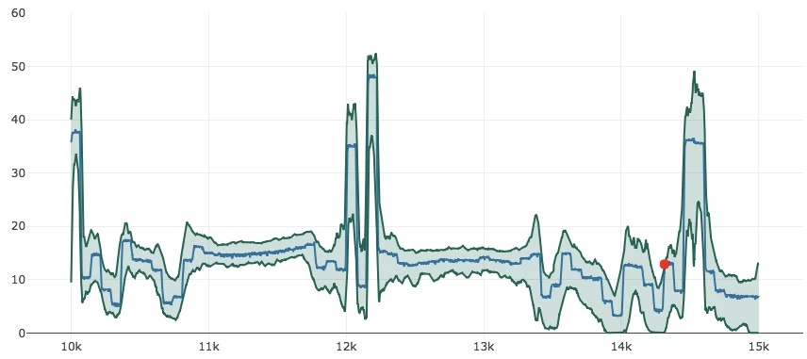
사례 1 – 제조 설비의 드릴 전류

Slide 39
사례 2 – 초음파 비파괴 검사(ToFD)

Slide 40
사례 3 – 생체 호흡 이상 탐지

Slide 41
사례 4 – 용접 불량 탐지

Slide 42
데이터 종류
시계열 데이터 : 생체 신호, 설비 센싱 신호
영상 데이터 : 생산된 제품 영상, 용접 영상
기타 : 포즈 데이터, 초음파 비파괴 데이터

Slide 43
이상 영역 탐지
단순 이상 탐지만으로는 활용에 한계가 있다.
왜? 어디?

Slide 44
시계열 데이터 – 정상 밴드
정상인 값의 범위를 생성하여 표시하고, 벗어난 곳을 보여주어야 한다.

Slide 45
정상 밴드 생성
정상인 샘플을 많이 생성하고, 그 값들의 최대값과 최소값으로 밴드를 생성

Slide 46
영상 데이터 – 이상 영역
이상 영역을 표시해 주어야 한다.

Slide 47
이상 영역 탐지
학습된 G를 사용하여 생성한 정상인 샘플 p를 구한다
노이즈를 섞은 p’를 구하고, p’ -> l을 학습하는 Revealer를 학습
p
l
+
noise
Reveler
p`

Slide 48
이상 영역 탐지
대상 영상 t에 대한 l을 Revealer로 구함
정상 영상 t`을 Generator로 구함
t와 t`의 차이가 이상 영역 d를 구함
Reveler
t
d = t – t`
l
t`

Slide 49
디필드 소개
딥러닝 구축 컨설팅
딥러닝 서비스를 구축하기 위한 모든 것을 지원
딥러닝 교육, 딥러닝 코딩, 데이터 수집과 전처리, 문제 해결
SW 개발에 대한 모든 것 교육과 지원
dh-rim@hanmail.net

